Slide 1


Affondiamo i microservizi nella Birra
Christian De Simone
Alberto Acerbis

Slide 2

NewVantage Report
The lowest level of knowledge is when we make a lot of decisions about the future system
Microservices
Serverless
Monolithic
SOA
It’s easy to make things complicated, but it’s complicated to make them simple
EDA
30/06/2023 – WorkingSoftware

Slide 3


Purchases
Warehouse

Slide 4
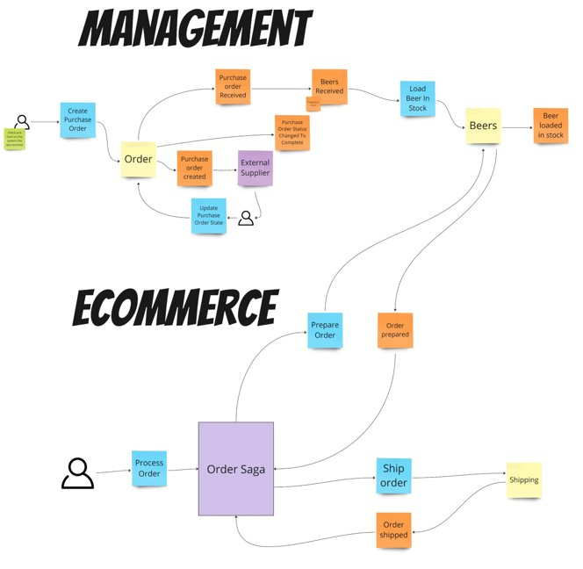
NewVantage Report
30/06/2023 – WorkingSoftware

Slide 5

Risk comes from not knowing what you are doing
(Warren Buffet)
The only way to decrease ignorance is to increase understanding

Slide 6

Hands-On Learning

Slide 7
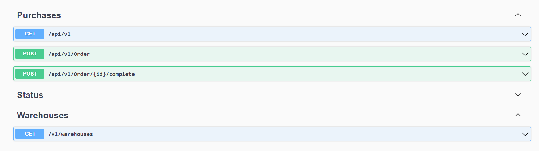
Hands-On Learning

Slide 8
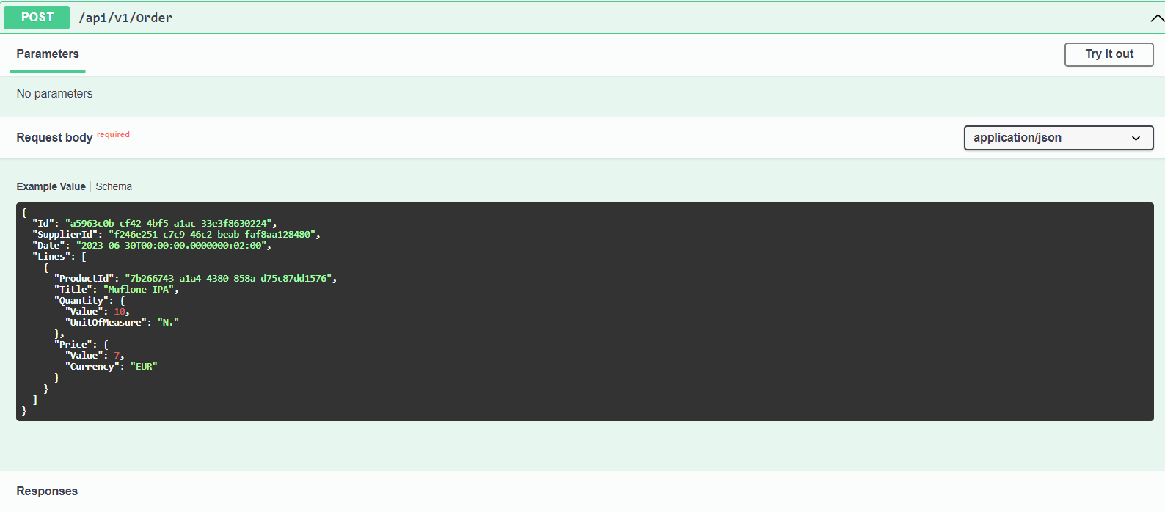
Hands-On Learning

Slide 9
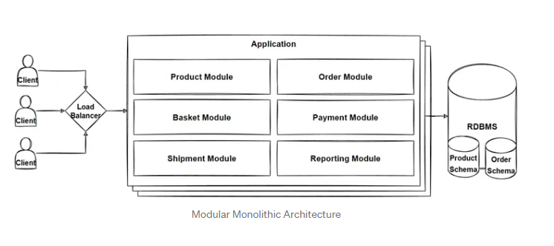

Slide 10
Failure Symptoms
Azure AppService provides fully managed hosting for web applications including websites and web APIs
AKS
App Service
Azure Kubernetes Service (AKS) provides a fully managed Kubernetes option in Azure
Container App
Azure Container Apps enables you to build serverless services based on containers
30/06/2023 – WorkingSoftware

Slide 11

Failure Symptoms
Deploy Time
30/06/2023 – WorkingSoftware
Notes:
Da mettere in attesa che tutti tornino dal coffee break

Slide 12





Hands On the beer
Team 1
Team 2
Team 3
https://bit.ly/3Xu31ea
https://bit.ly/3r842N6
https://bit.ly/3PDiR4A
Team 4
Team 5
https://bit.ly/46uTwzu
https://bit.ly/3CRUvfH
30/06/2023 – WorkingSoftware
Notes:
Da stampare!!

Slide 13

Failure Symptoms
Considerazioni post deploy
30/06/2023 – WorkingSoftware
Notes:
Come vi sentite? E’ stato facile? Molte cose erano già pronte:
- Pipeline
– Cluster già in piedi
Repository attivo
Etc…
Abbiamo deployiato la nostra app su un cluster di Kubernetes. E ci troviamo più o meno davanti alla situazione che vediamo nella prossima slide.

Slide 14
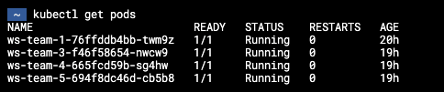
Failure Symptoms
Kubernetes: Worth it?
30/06/2023 – WorkingSoftware
Notes:
Questo è quello che attualmente abbiamo deployiato sul nostro cluster di kubernetes. Abbiamo qualche monolite deployato sul cluster. Non male no? Ognuno è up e running ed abbiamo visto che è anche raggiungibile.. Bellissimo! Ma a che prezzo?

Slide 15
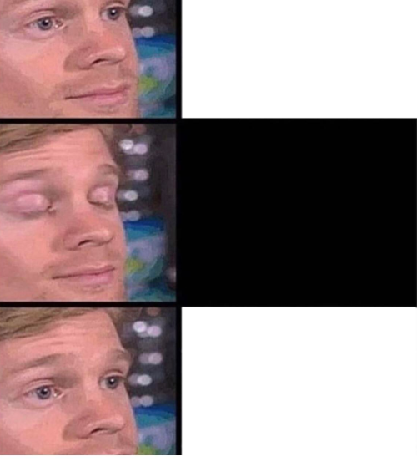
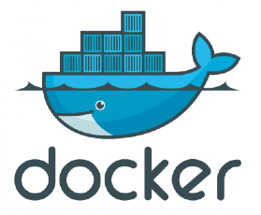
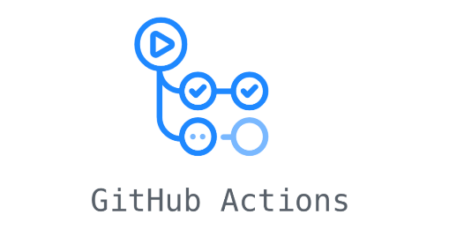
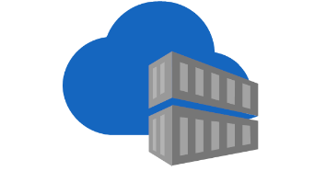
Failure Symptoms
30/06/2023 – WorkingSoftware
Notes:
Cosa c’è veramente dietro?

Slide 16
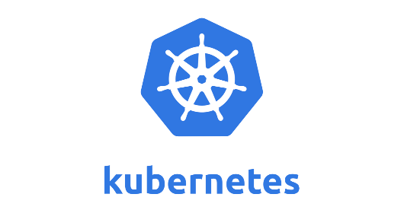
Failure Symptoms
30/06/2023 – WorkingSoftware
Notes:
Cosa c’è veramente dietro?

Slide 17
Failure Symptoms
Nodi
Pods
LoadBalancer
Deployment
30/06/2023 – WorkingSoftware
Notes:
Cosa c’è veramente dietro?

Slide 18
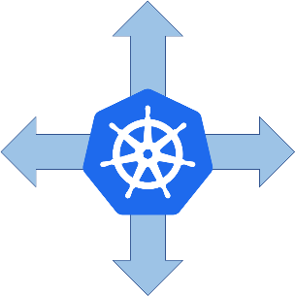
Failure Symptoms
Nodi
Pods
Autoscaling
LoadBalancer
Deployment
30/06/2023 – WorkingSoftware
Notes:
Cosa c’è veramente dietro?

Slide 19
Failure Symptoms
Ok ma quanti nodi mi servono?
30/06/2023 – WorkingSoftware
Notes:
Per non parlare delle domande che dobbiamo farci…

Slide 20
Failure Symptoms
Ok ma quanti nodi mi servono?
Ma la security sul cluster?
30/06/2023 – WorkingSoftware
Notes:
Per non parlare delle domande che dobbiamo farci…

Slide 21
Failure Symptoms
Ok ma quanti nodi mi servono?
Che cappero erano le risorse di prima?
Ma la security sul cluster?
30/06/2023 – WorkingSoftware
Notes:
Per non parlare delle domande che dobbiamo farci…

Slide 22
Failure Symptoms
Ma come si monitora un cluster kubernetes?
Ma i log dove cappero vanno?
Ma se poi il tipo che sa fare
il deploy è in vacanza?
Ok ma quanti nodi mi servono?
Cosa diavolo mi serve un ingress controller?
Ma la security sul cluster?
Che cappero erano le risorse di prima?
Se mi cade la birra sul codice?
30/06/2023 – WorkingSoftware
Notes:
Per non parlare delle domande che dobbiamo farci…

Slide 23
Failure Symptoms
Ma sta roba quanto mi costa?!
30/06/2023 – WorkingSoftware
Notes:
Per non parlare delle domande che dobbiamo farci…

Slide 24

Failure Symptoms
30/06/2023 – WorkingSoftware
Notes:
Non è obiettivo di questo workshop scendere nei singoli dettagli… Però vogliamo chiederci.. Qual’è l’alternativa più semplice ed economica per rilasciare un monolite?

Slide 25

Docker image
+
Cloud provider
30/06/2023 – WorkingSoftware
Notes:
Una volta che avete una Docker image ed un cloud provider, di solito avete delle soluzioni che vi permettono di fare dei deploy super easy senza kubernetes. Un esempio?

Slide 26

Azure Container Apps
Google Cloud Containerized App
Aws Elastic Container Service
Scaleway Serveless Container
30/06/2023 – WorkingSoftware
Notes:
Una volta che avete una Docker image ed un cloud provider, di solito avete delle soluzioni che vi permettono di fare dei deploy super easy senza kubernetes. Un esempio?

Slide 27

30/06/2023 – WorkingSoftware
Notes:
Proviamo a deployiare il nostro microservizio con i serverless container di scaleway!

Slide 28

30/06/2023 – WorkingSoftware
Notes:
Siamo arrivati a parlare di Microservizi.
È davvero tutto così painfull?
Cosa fare ora che abbiamo 700 mila repository?
Come li gestico?
Sicuramente non è facile.. Ma c’è un alleato! HELM!

Slide 29
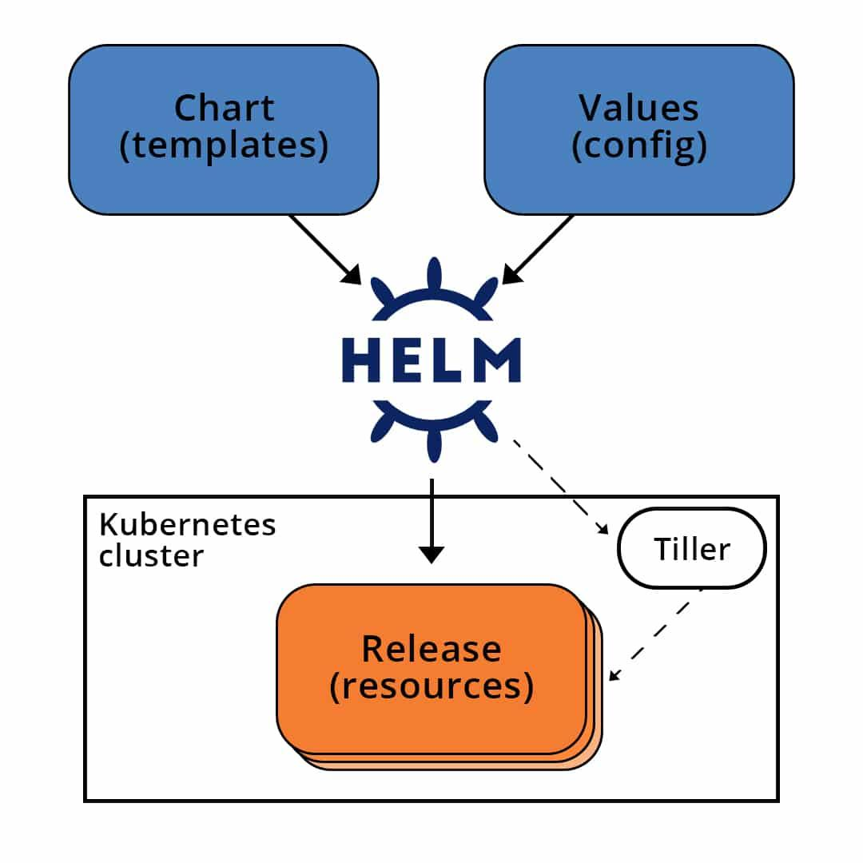
30/06/2023 – WorkingSoftware
Notes:
Gestione dei pacchetti: Helm consente di creare, distribuire e gestire pacchetti di applicazioni chiamati "chart". Un chart è un bundle che contiene tutti i file e le risorse necessarie per distribuire un'applicazione su Kubernetes.
Configurazione parametrica: Helm permette di personalizzare la configurazione delle applicazioni utilizzando i valori dei parametri. I parametri possono essere facilmente specificati durante l'installazione o l'aggiornamento di un chart, consentendo una maggiore flessibilità nella gestione delle configurazioni delle applicazioni.
Gestione delle dipendenze: Helm supporta la gestione delle dipendenze tra i chart. È possibile definire le dipendenze di un'applicazione da altre risorse o servizi, consentendo una gestione semplificata e automatizzata delle relazioni tra le diverse componenti dell'applicazione.
Versioning e rollback: Helm supporta il versioning dei chart e consente di eseguire il rollback a una versione precedente in caso di problemi o errori durante l'aggiornamento delle applicazioni. Questo facilita il processo di gestione delle versioni e la gestione degli aggiornamenti delle applicazioni in un ambiente Kubernetes.
Condivisione e riutilizzo: Helm promuove la condivisione e il riutilizzo dei chart attraverso il suo registro di repository ufficiale chiamato "Helm Hub". Gli sviluppatori possono pubblicare i propri chart nel registro, rendendoli disponibili per altri utenti, contribuendo così a una maggiore collaborazione e condivisione delle best practice.
In sintesi, Helm è uno strumento potente per semplificare la gestione delle applicazioni su Kubernetes. Fornisce una modalità standardizzata per il packaging, la distribuzione e la configurazione delle applicazioni, migliorando l'efficienza e la scalabilità nell'ambito delle infrastrutture basate su container.

Slide 30
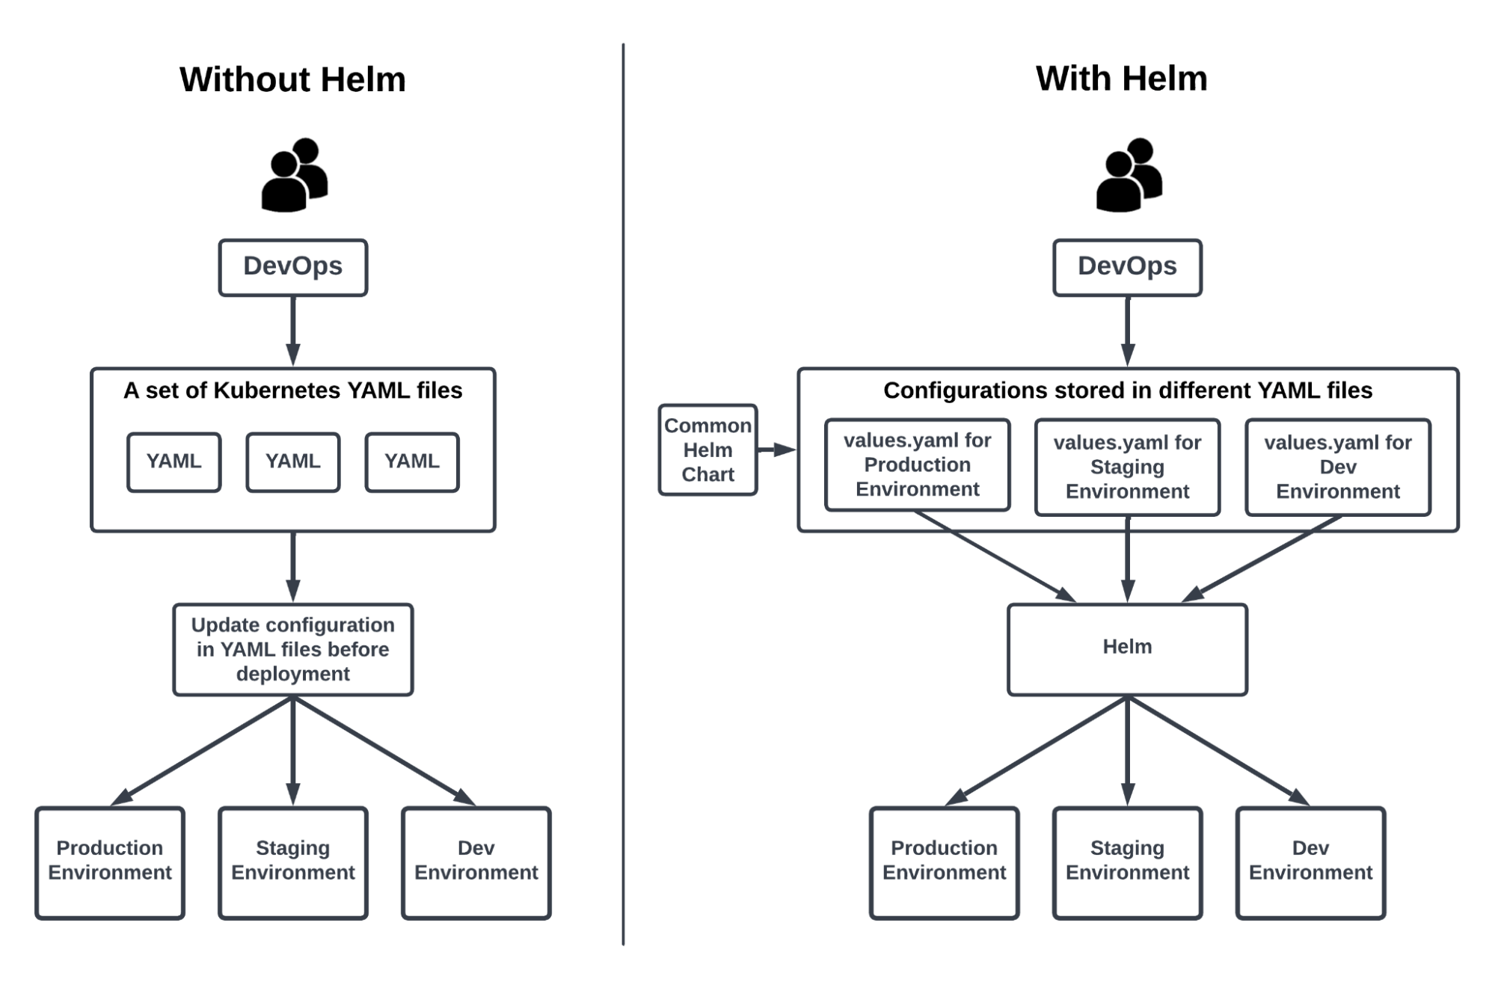
30/06/2023 – WorkingSoftware
Notes:
Gestione dei pacchetti: Helm consente di creare, distribuire e gestire pacchetti di applicazioni chiamati "chart". Un chart è un bundle che contiene tutti i file e le risorse necessarie per distribuire un'applicazione su Kubernetes.
Configurazione parametrica: Helm permette di personalizzare la configurazione delle applicazioni utilizzando i valori dei parametri. I parametri possono essere facilmente specificati durante l'installazione o l'aggiornamento di un chart, consentendo una maggiore flessibilità nella gestione delle configurazioni delle applicazioni.
Gestione delle dipendenze: Helm supporta la gestione delle dipendenze tra i chart. È possibile definire le dipendenze di un'applicazione da altre risorse o servizi, consentendo una gestione semplificata e automatizzata delle relazioni tra le diverse componenti dell'applicazione.
Versioning e rollback: Helm supporta il versioning dei chart e consente di eseguire il rollback a una versione precedente in caso di problemi o errori durante l'aggiornamento delle applicazioni. Questo facilita il processo di gestione delle versioni e la gestione degli aggiornamenti delle applicazioni in un ambiente Kubernetes.
Condivisione e riutilizzo: Helm promuove la condivisione e il riutilizzo dei chart attraverso il suo registro di repository ufficiale chiamato "Helm Hub". Gli sviluppatori possono pubblicare i propri chart nel registro, rendendoli disponibili per altri utenti, contribuendo così a una maggiore collaborazione e condivisione delle best practice.
In sintesi, Helm è uno strumento potente per semplificare la gestione delle applicazioni su Kubernetes. Fornisce una modalità standardizzata per il packaging, la distribuzione e la configurazione delle applicazioni, migliorando l'efficienza e la scalabilità nell'ambito delle infrastrutture basate su container.

Slide 31
30/06/2023 – WorkingSoftware
Notes:
Proviamo a deployiare il nostro microservizio con i serverless container di scaleway!

Slide 32


Thank you
christian.desimone@intre.it
alberto.acerbis@intre.it
https://github.com/BrewUp/WorkingSoftware-2023
30/06/2023 – WorkingSoftware
Notes:
Proviamo a deployiare il nostro microservizio con i serverless container di scaleway!

